Slide 1

Mutacja –fundamentalny problem genetyki- część 4
Andrzej Kochański

Slide 2
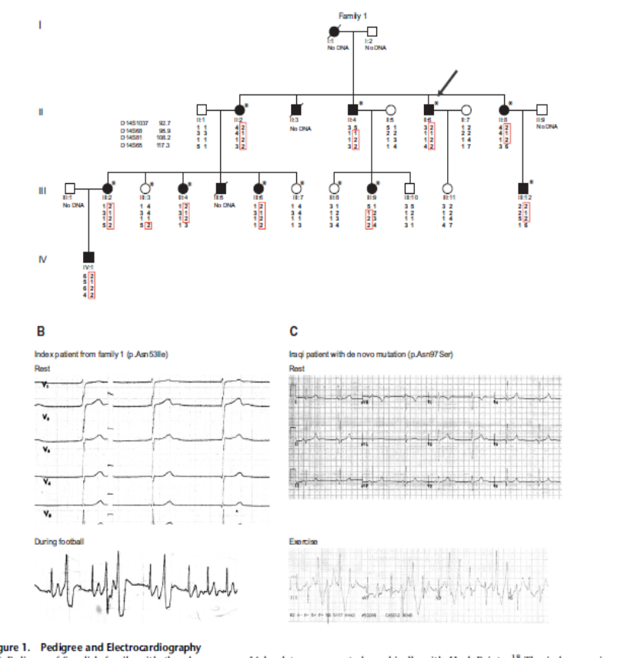
Wielokształtny częstoskurcz komorowy
CALM1 (Asn53Ile)

Slide 3
Uwaga- wyniki fałszywie dodatnie !
14-letni Tomek zemdlał w czasie lekcji w-f. Przerażona matka postanowiła wykonać badania genetyczne. Zidentyfikowano w 2013 r. mutację w genie CALM1. Tomek został poddany nadzorowi kardiologicznemu. Zabroniono chłopcu gry w piłkę i innych sportów. W 2017 r. zmiana w genie CALM1 okazała się być polimorfizmem genetycznym.
Uwaga: stygmatyzacja i determinizm genetyczny

Slide 4
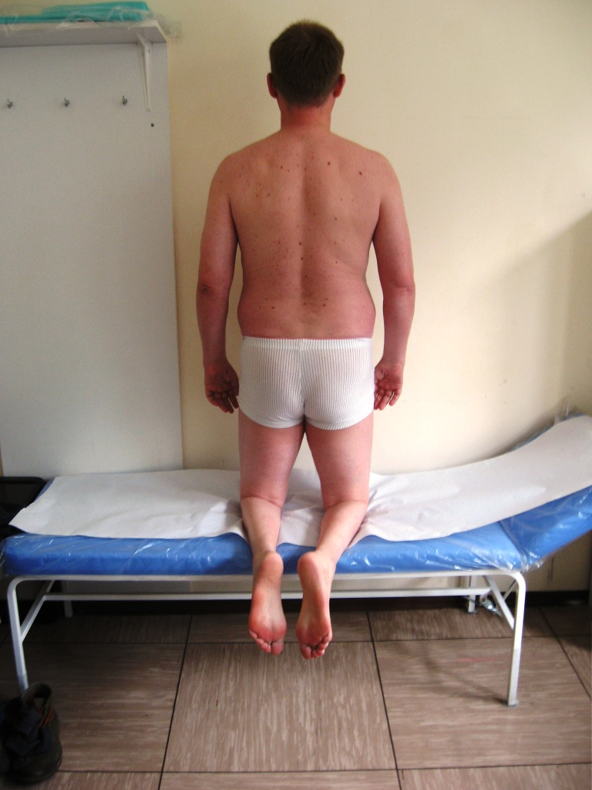
Efekt mutacji w promotorze jest identyczny z mutacjami w sekwencji kodującej

Slide 5
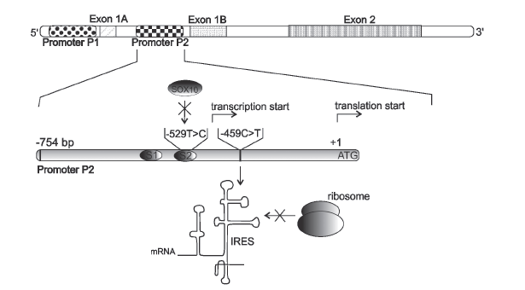
Gen GJB1

Slide 6
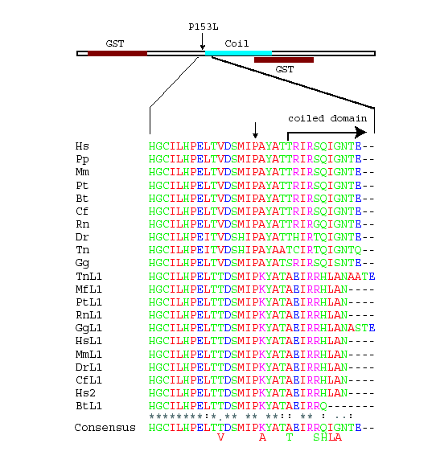
Mutacja P153L w genie GDAP1 jest konserwowana międzygatunkowo

Slide 7
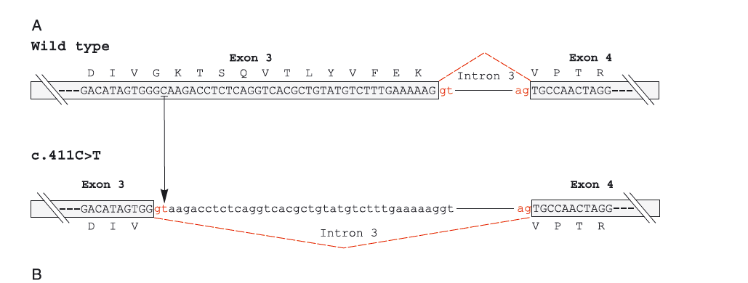
Polimorfizm genetyczny Gly137Gly w genie MPZ

Slide 8
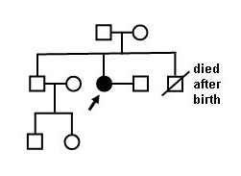

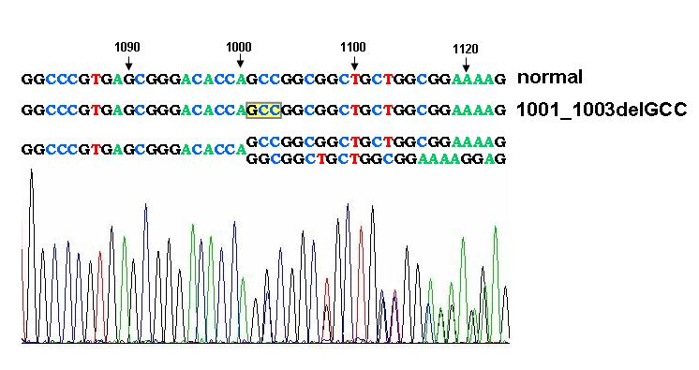
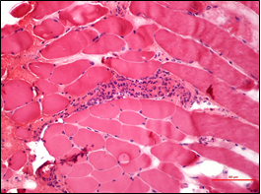
Mutacja patogenna w genie LMNA- ukierunkowanie postępowania

Slide 9
Czy polimorfizm genetyczny może być mutacją patogenną ?

Slide 10
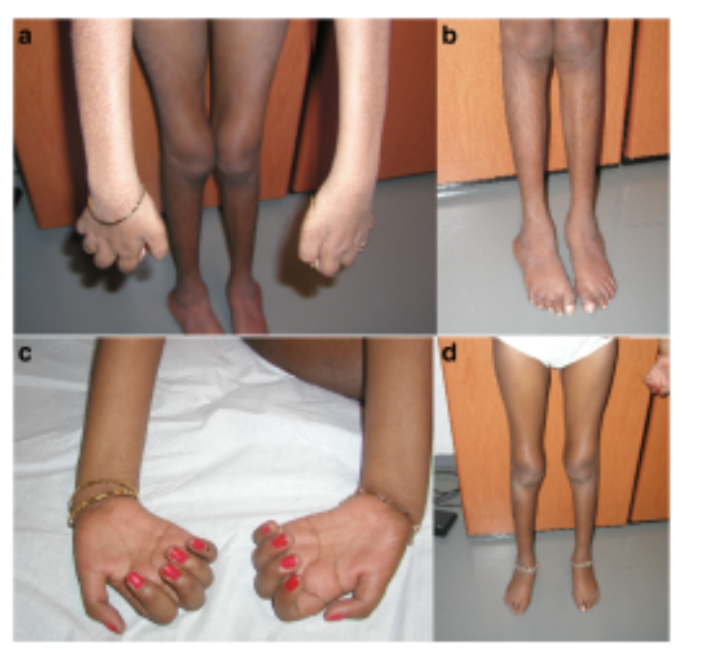
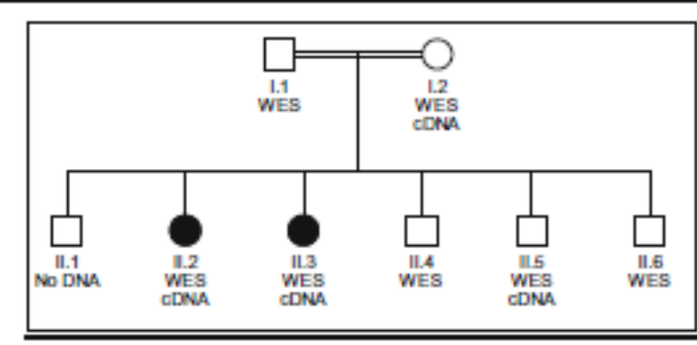
W ocenie efektu mutacji najważniejszy jest fenotyp (obraz kliniczny)

Slide 11
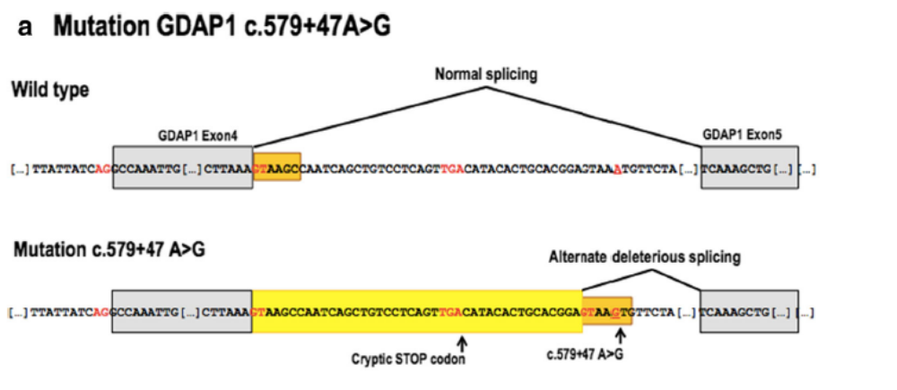
Mutacja genu GDAP1 c. 579+47A>G

Slide 12
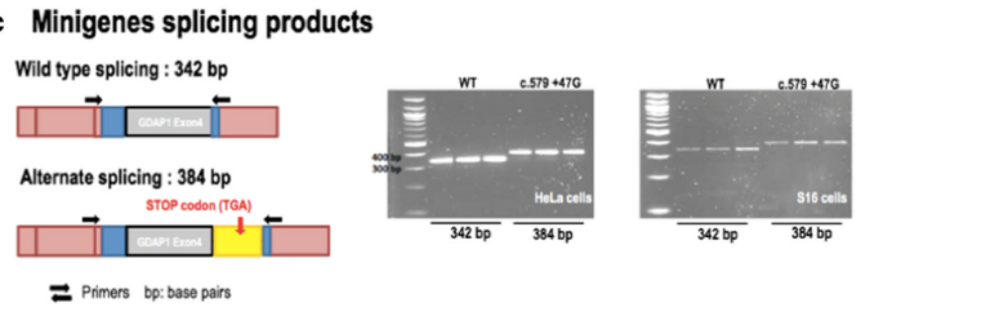
Ocena skutków mutacji w hodowli komórkowej

Slide 13
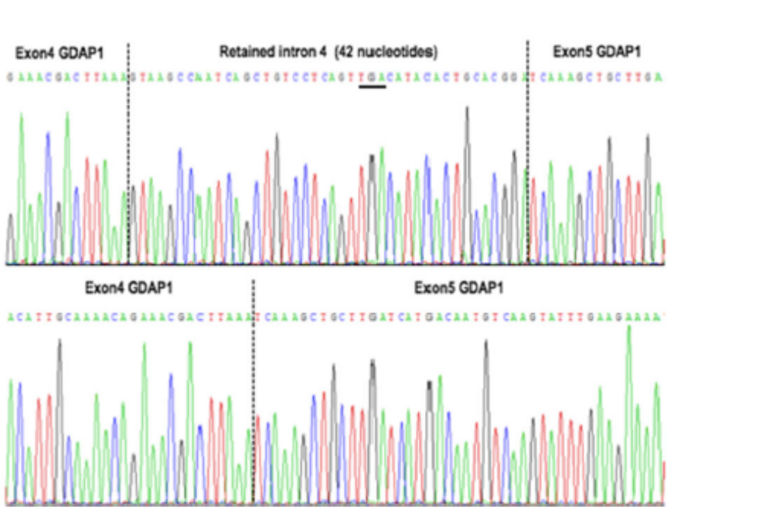
Potwierdzenie obecności mutacji

Slide 14
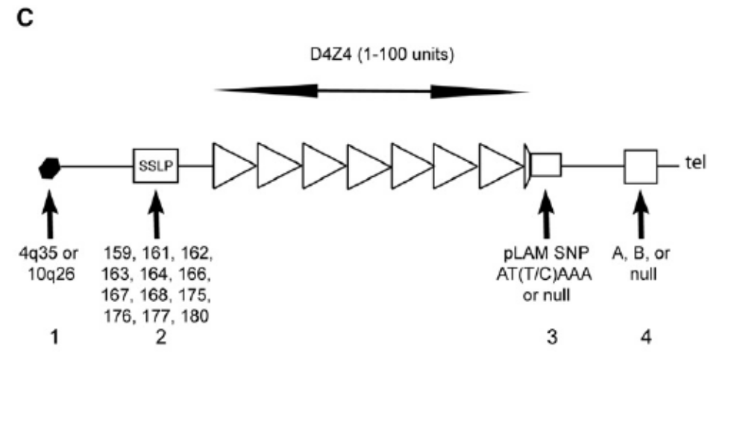
Tajemnica przyczyny FSHD

Slide 15
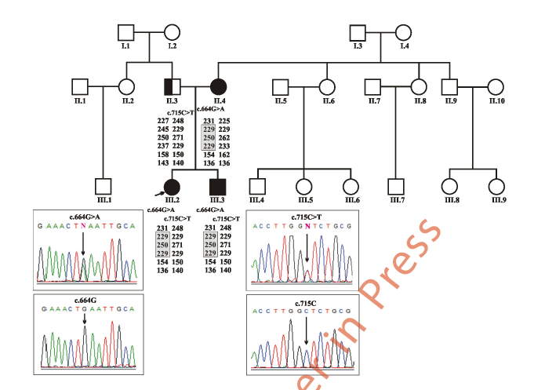
GDAP1 mutations AD and AR trait inheritance for the same mutation

Slide 16
Współczesne kryteria patogenności mutacji
1. Ocena całego eksomu (wykluczenie innych mutacji)
2. segregacja mutacji (brak osób chorych w rodzinie, u których mutacja nie występuje)
3. penetracja mutacji
4. zakres fenotypu
5. fenotyp kliniczny, morfologiczny, biochemiczny, elektrofizjologiczny, badania usg
5. grupa kontrolna
6. ocena bioinformatyczna skutków mutacji
7. ocena funkcjonalna mutacji
8. konserwowanie
9. model zwierzęcy
10. model drożdżowy

